Slide 1
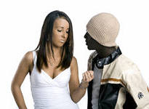
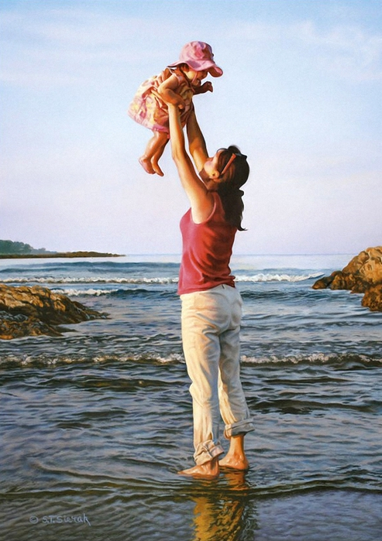

«Тактичность и чуткость»

Slide 2

Найдите цитаты о тактичности и чуткости
«При помощи такта можно добиться успеха даже и в тех случаях, когда нельзя ничего сделать при помощи силы». Джон Леббок | «Чуткие люди — это люди, которые как бы невзначай делают приятные мелочи».
«Такт - это искусство быть на равных со всеми, не унижаясь и не унижая». Валентин Грудев | «Относись к другим так, как тебе хотелось бы, чтобы они относились к тебе,— вот самый верный способ нравиться людям». Филип Дормер Стенхоп, 4-й граф Честерфилд
«Недостаточно быть добрым, нужно еще быть тактичным». Анри-Фредерик Амьель | «Если тебе приятно, когда люди внимательны и чутки к твоему настроению, вкусам и слабостям, можешь быть уверен, что внимательность и чуткость, которые ты в подобных случаях выкажешь другим, будут им также приятны» Филип Дормер Стенхоп, 4-й граф Честерфилд
«Как мало приятелей остались бы приятелями, если бы они могли полностью узнать мысли друг друга». Георг Кристоф Лихтенберг | «Когда кошка хочет поймать мышку, она притворяется мышкой». Василий Осипович Ключевский

Slide 3


ТАКТИЧНОСТЬ
одна из манер поведения человека, чувство меры, которую необходимо соблюдать в разговоре, в личных и служебных
отношениях, умение чувствовать границу в разговоре с собеседником

Slide 4

ЧУТКОСТЬ
социально-психологическая черта
личности, выражающаяся в уважительном отношении и заботе о людях, внимании к их нуждам и запросам

Slide 5

МАНЕРЫ
правила поведения, общения с другими людьми, определенные выражения, тон, интонация, свойственная человеку
походка, жестикуляция и мимика

Slide 6
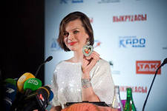
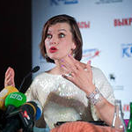
Тактичный человек

Slide 7
соблюдает нормы и правила поведения, понимает собеседника и не допускает
неприятных для других ситуаций

Slide 8

ПОДУМАЙ ЕЩЕ

Slide 9
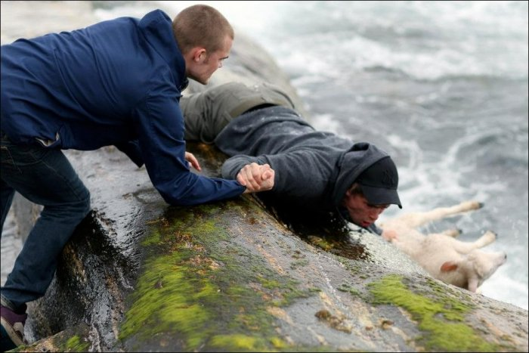
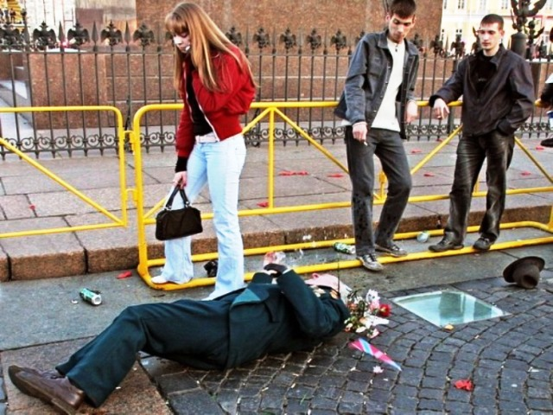
Чуткий человек

Slide 10
отзывчивый, внимательный к окружающим, сочувствующий другим людям человек

Slide 11
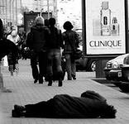
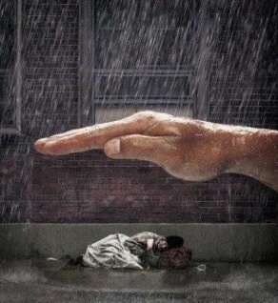


Соотнести картинки со словами
ТАКТИЧНОСТЬ
БЕСТАКТНОСТЬ
ЧУТКОСТЬ
РАВНОДУШИЕ

Slide 12

ТАКТИЧНОСТЬ
БЕСТАКТНОСТЬ
ЧУТКОСТЬ
РАВНОДУШИЕ

Slide 13
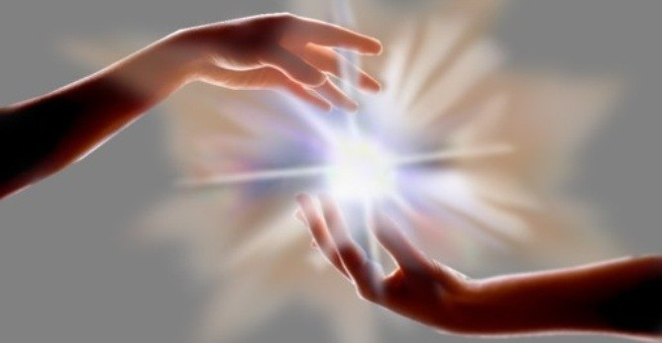
Главное - в безумном нашем веке,
Что б ни случилось в жизни - устоять!
Быть чутким к горю, оставаться человеком
И теплоту сердец не потерять...
Александр Дрек

